Slide 1
Микляев П.С., Петрова Т.Б., Кайгородов Е.И
Институт геоэкологии им. Е.М. Сергеева РАН, Москва
МГУ им. М.В. Ломоносова, химический ф-т, кафедра радиохимии, Москва
ФГУП НТЦ РХБГ ФМБА России, Москва
РЕЗУЛЬТАТЫ ГОДОВОГО РАДОНОВОГО МОНИТРОИНГА В ПОМЕЩЕНИИ С ПОВЫШЕННЫМ СОДЖЕРЖАНИЕМ РАДОНА (Г. БЕЛОКУРИХА АЛТАЙСКОГО КРАЯ)
Исследования выполнены при финансовой поддержке РНФ, грант № 24-17-00217

Slide 2
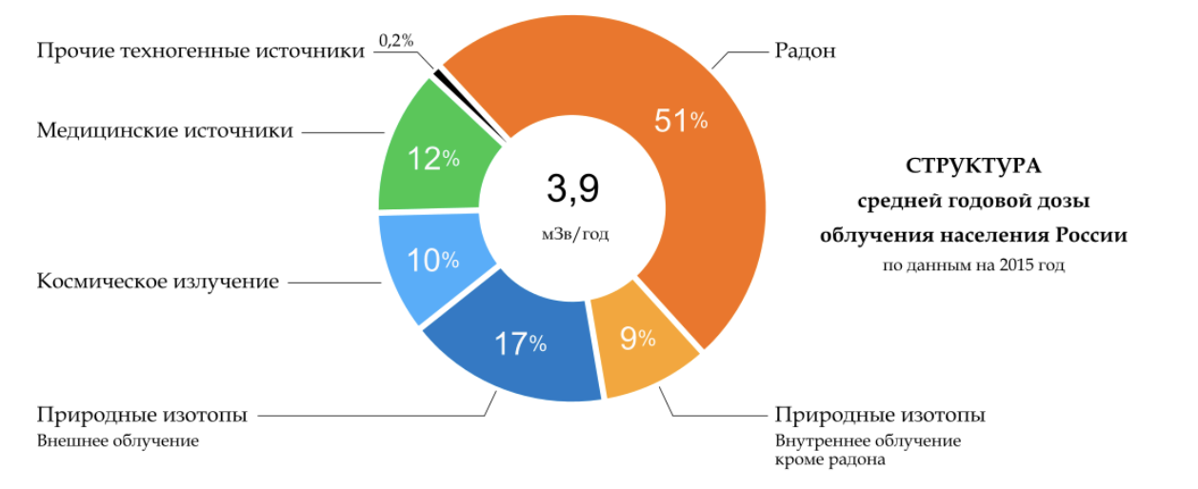
Структура средней годовой дозы населения России
РАДОН
"Дозы облучения населения Российской Федерации в 2015 году" / Информационный сборник. - СПб.: НИИРГ, 2016.- 73 с.

Slide 3
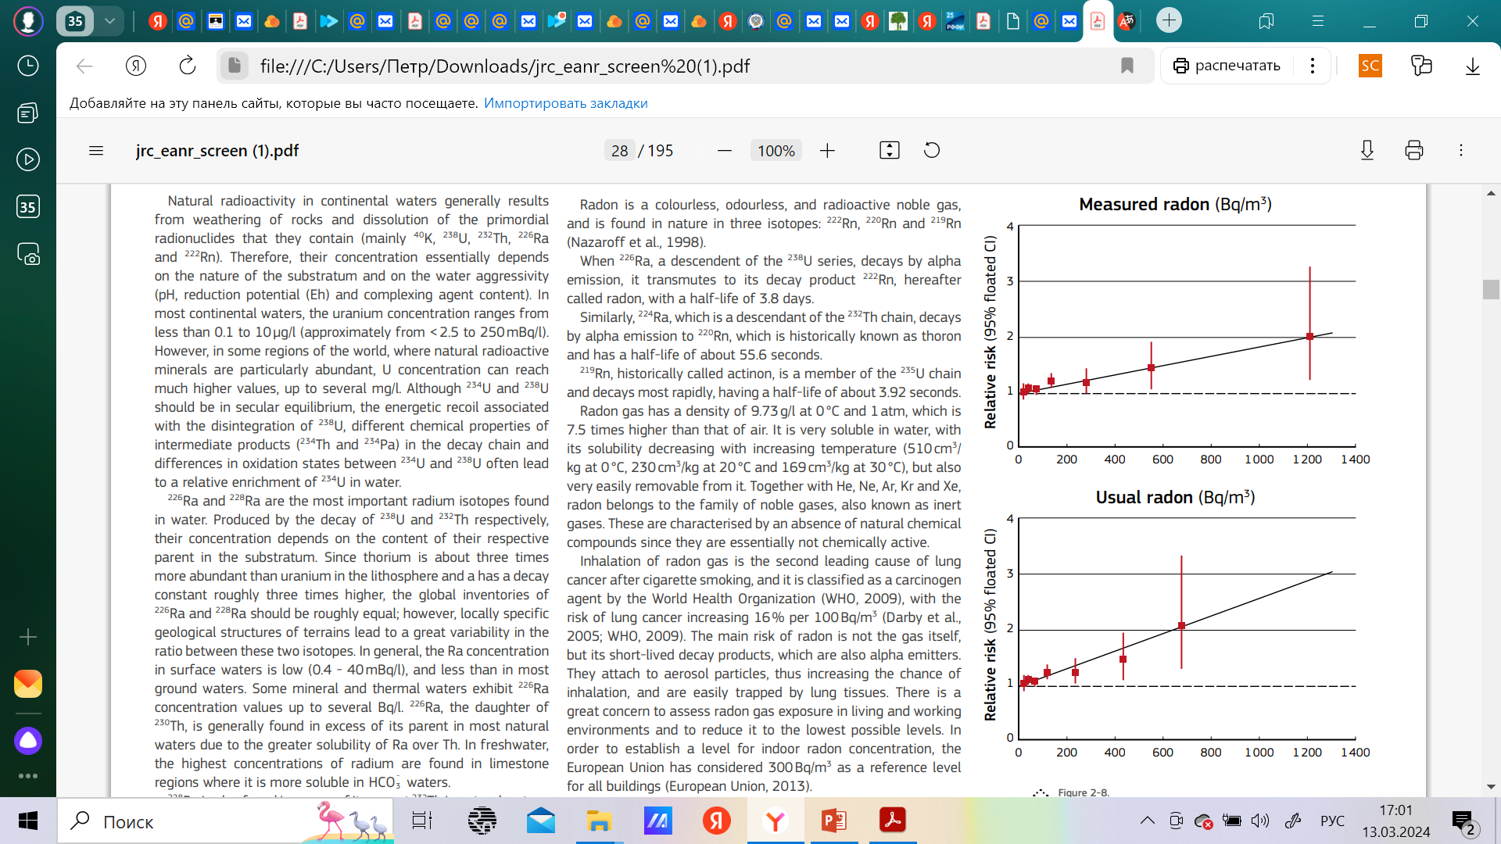
Риск рака легкого
Риск развития рака легких увеличивается на 16% на 100 Бк/м³ (Darby et al., 2005).

Slide 4
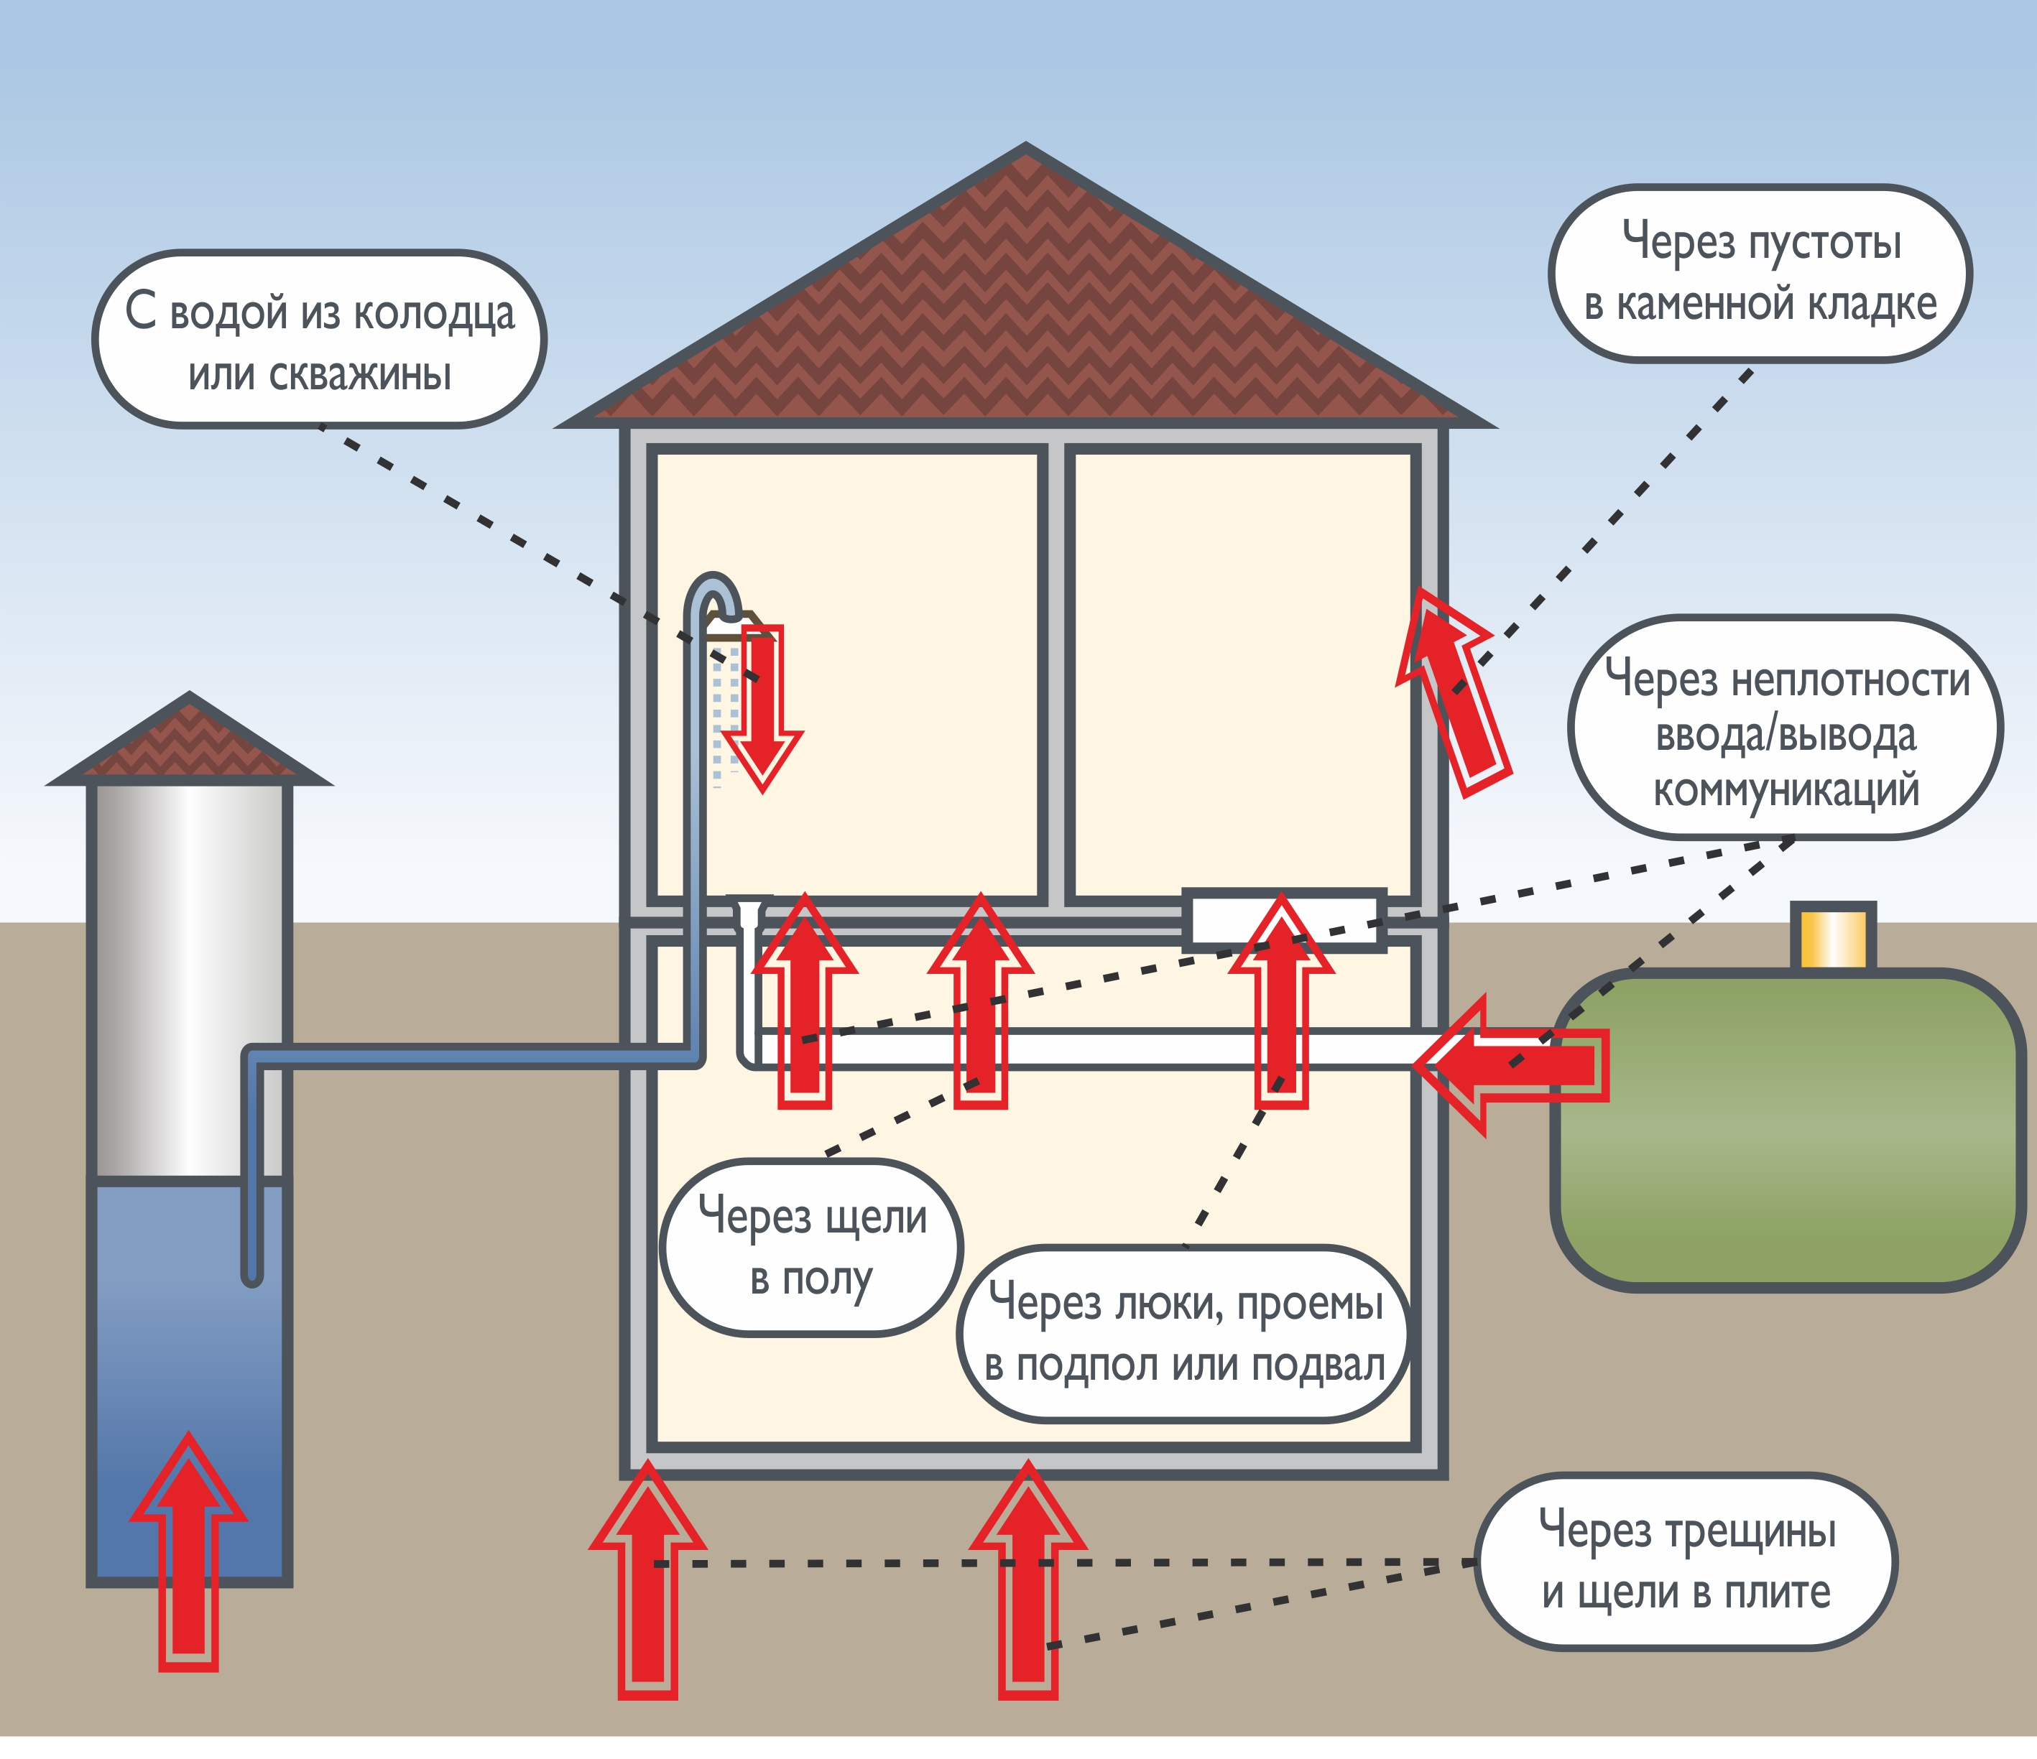
Источники поступления радона в здания и нормирование
Допустимые уровни радона в зданиях
В Евросоюзе
ОА радона <100 - <300 Бк/м³
В США
ОА радона <4 пКи/л (≈148 Бк/м³)
В России
ЭРОА радона < 200 Бк/м³ для существующих жилых зданий и < 100 Бк/м³ для новых жилых зданий
Rn
Rn
Rn
Rn
U
Ra
U
U
Ra
Rn
Rn
U
Rn
Ra
Основной источник поступления радона в помещения – грунт в основании зданий
ЭРОА = F*ОА
Коэффициент равновесия принят равным F=0,4-0,5

Slide 5
Методы измерения содержания радона в воздухе
ЭРОА радона
«Мгновенные» методы с активным пробоотбором – прокачкой воздуха через фильтр и последующим спектрометрическим определением активности ДПР радона, осевших на фильтре. Время пробоотбора от 4 мин до нескольких часов.
Тип детектора – полупроводниковый
ОА радона
«Мгновенные» с активным пробоотбором (минуты - часы);
«Квазиинтегральные» угольные с пасивным пробоотбором (3-5 суток);
«Интегральные» трековые с пассивным пробоотбором (10 суток - 1 год и более в зависимости от активности радона);
«Непрерывные» на основе импульсной ионизационной камеры с пассивным пробоотбором и записью ОА радона в память каждый час.

Slide 6
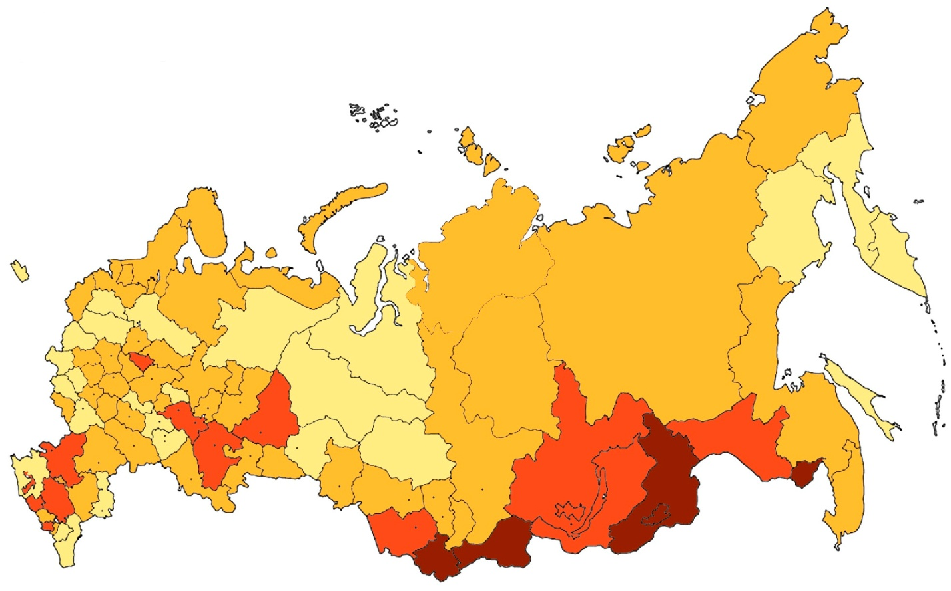
Район исследований
Средняя по региону эквивалентная равновесная
объемная активность (ЭРОА) радона, Бк/м³:
АЛТАЙ
Киселев С.М. и др. Радон: От фундаментальных исследований к практике регулирования, М. 2016

Slide 7
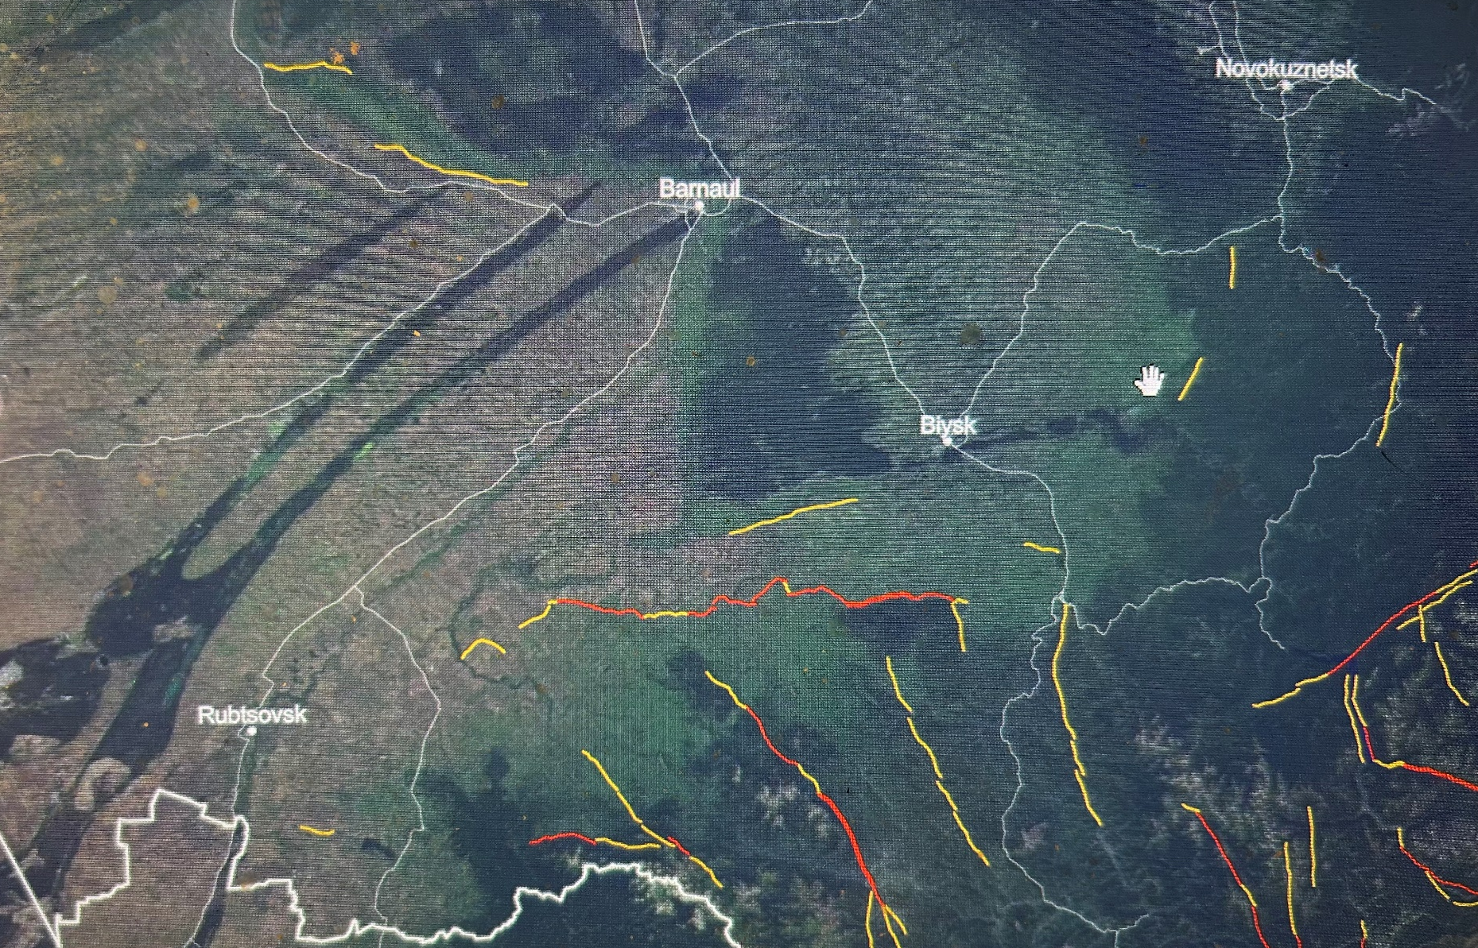
Район исследований
Белокуриха

Slide 8
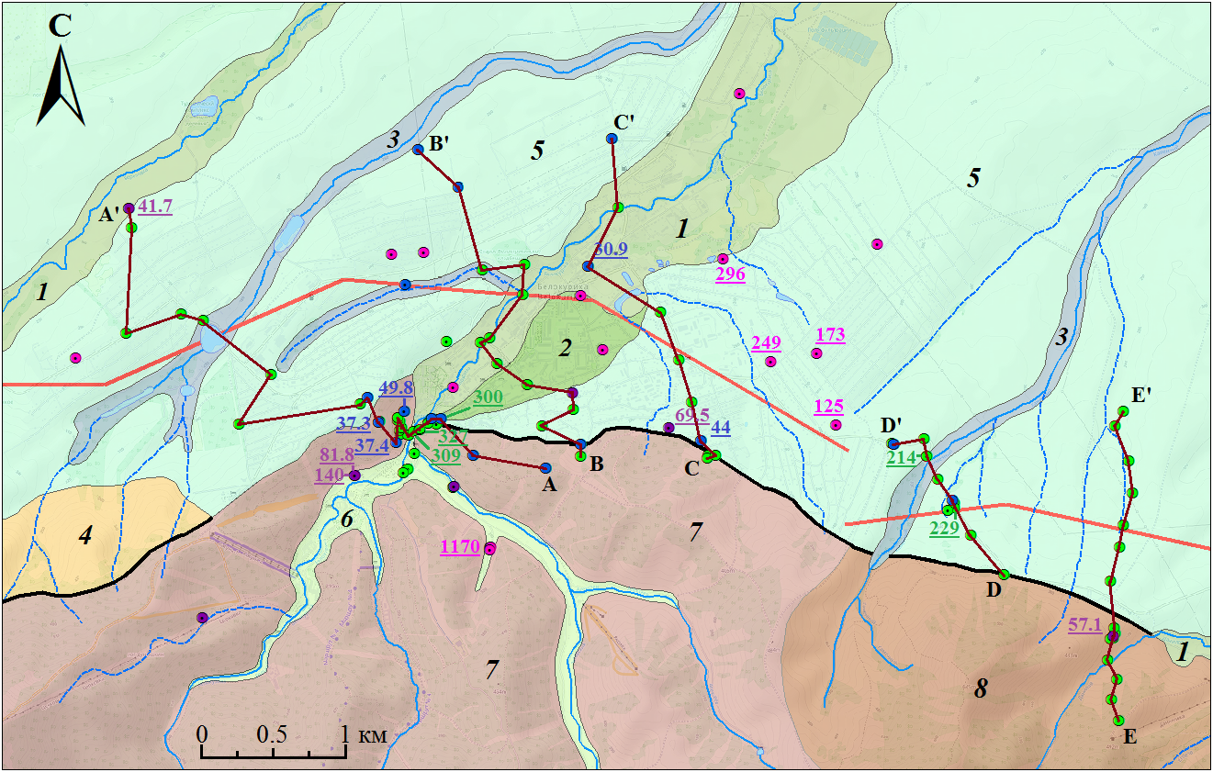
Район исследований
Бийско-барнаульская впадина
Белокуриха
2900
Белокурихинский гранитный массив
1170
- Измерения ОА радона в зданиях (угольный метод) и значения в Бк/м³
229
- Точки измерения плотности потока радона из грунтов (угольный метод) и значение в Бк/м² с
49
- Места отбора проб на гамма0спектрометрический анализ и значения уд. акт. радия-226, Бк/кг
2900
- Аномалия плотности потока радона и значение ППР в Бк/м² с
- Участок мониторинга ОА радона

Slide 9
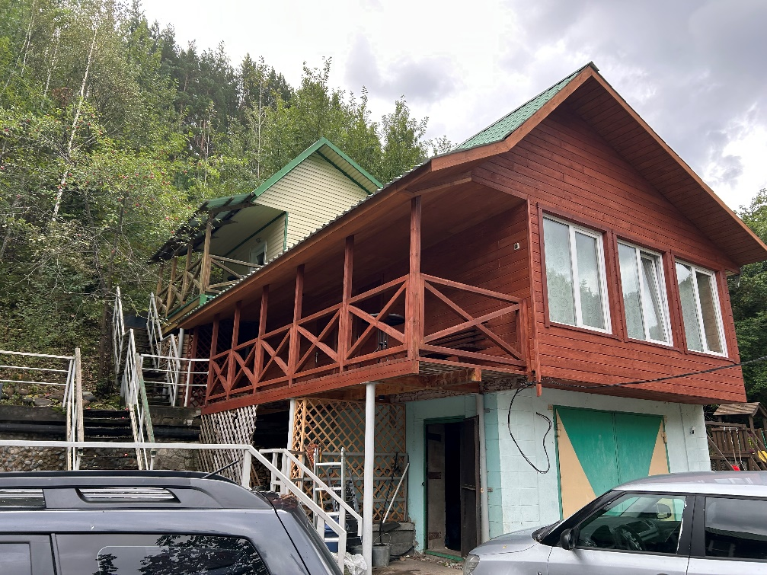
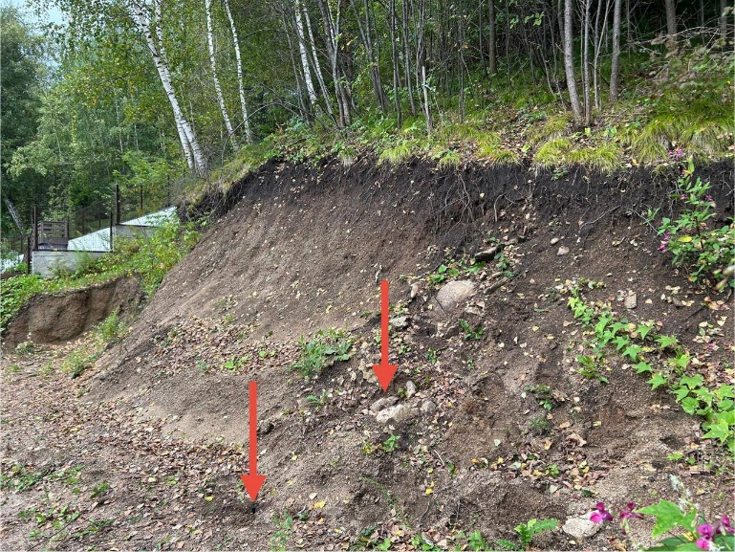
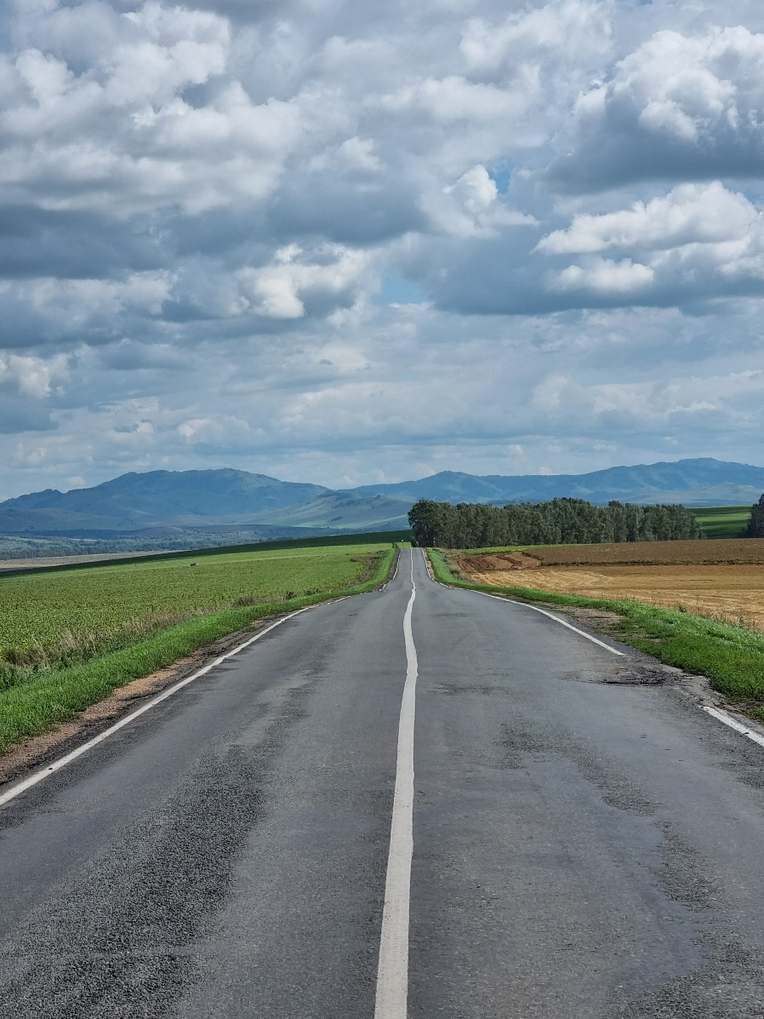
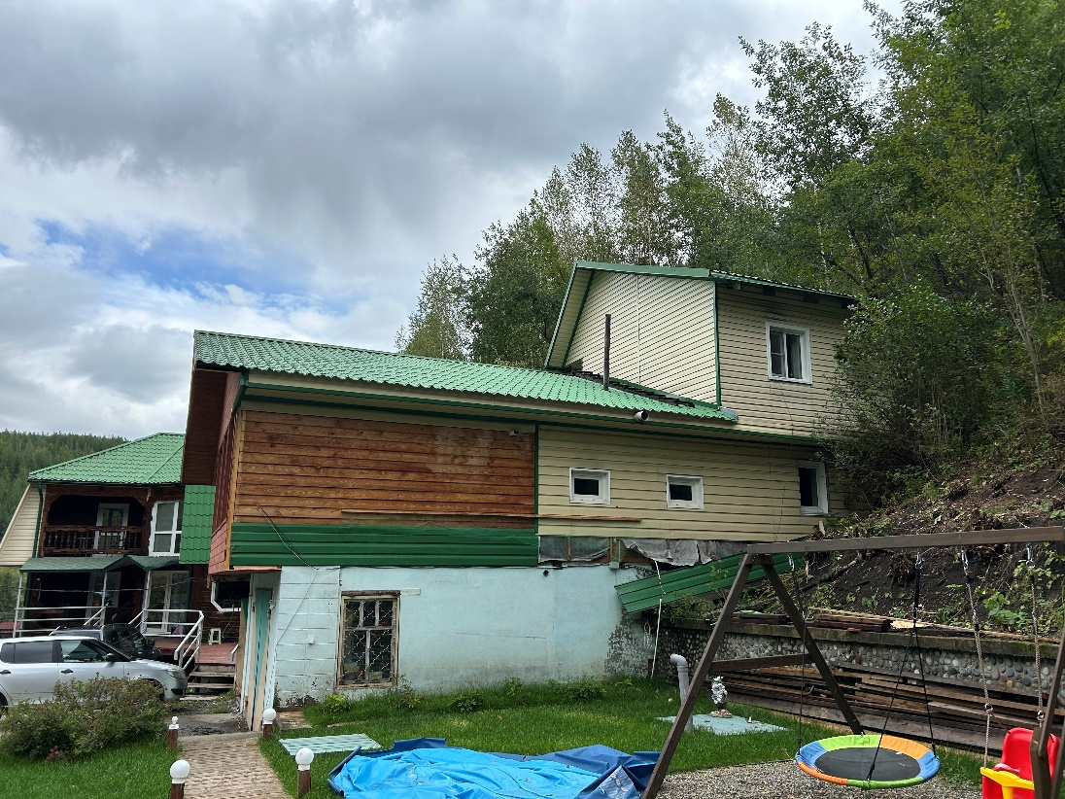
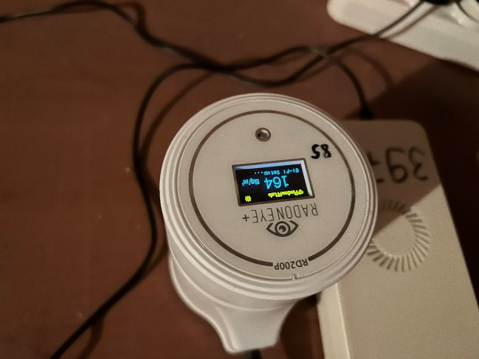
Участок исследований

Slide 10
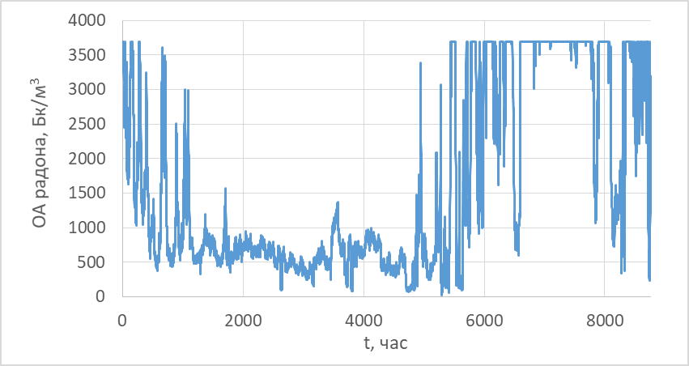
Результаты мониторинга
В подсобном помещении частного дома был организован длительный непрерывный мониторинг содержания радона в воздухе с применением радонового монитора Radon Eye (Корея). Монитор регистрирует объемную активность радона в воздухе в частотой 1 раз в час и автоматически записывает в память прибора. Длительность мониторинга составила ровно 1 год (8760 часов). Мониторинг продолжался с 1 сентября 2024 года по 1 сентября 2025 года.
2827 Бк/м³
595 Бк/м³
Сен Окт Ноя Дек Янв Фев Мар Апр Май Июн Июл Авг Сен

Slide 11
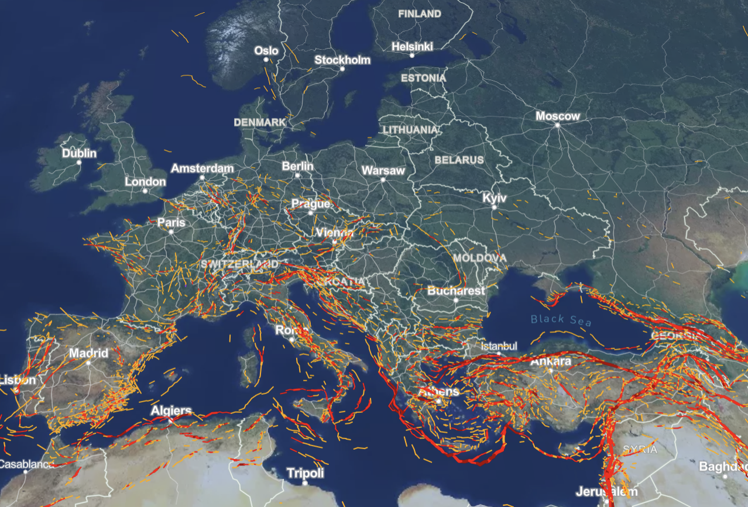
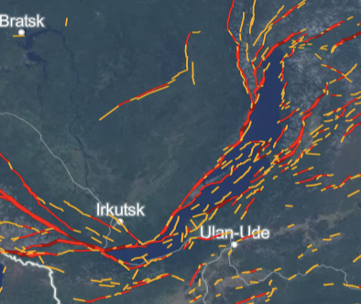
Участки радоновых аномалий, характеризующихся сезонными вариациями, на карте активных разломов Евразии
Аномальные сезонные вариации радона распространенное явление как в зонах разломов, так вне разломов.
Механизм переноса – естественная конвекция атмосферного воздуха в слоях хорошо проницаемых отложений за счет перепада температур между массивом и атмосферой.
Склоны
Хардангер-фьорда
Склоны песчаных
холмов
Аномалии Rn:
оз. Байкал
- в зонах разломов
Приморский
разлом
- вне зон разломов
Склоны урановых отвалов WISMUT
Разлом Орлик
Локальный
разлом, г.Бештау
Разлом Шамони
Амерский разлом
Анатолийский
разлом
Данные: Arvela, et. al., 1994; Zmazek, et al., 2002; Sundal, et al., 2008; Schmidt, 2014; Perrier, et al., 2009; Moreno et al., 2016; İnan, et al., 2012; Zafrir, et al., 2020; Miklyaev, et al., 2020; Miklyaev, et al., 2022.
Рифт
Мертвого моря

Slide 12
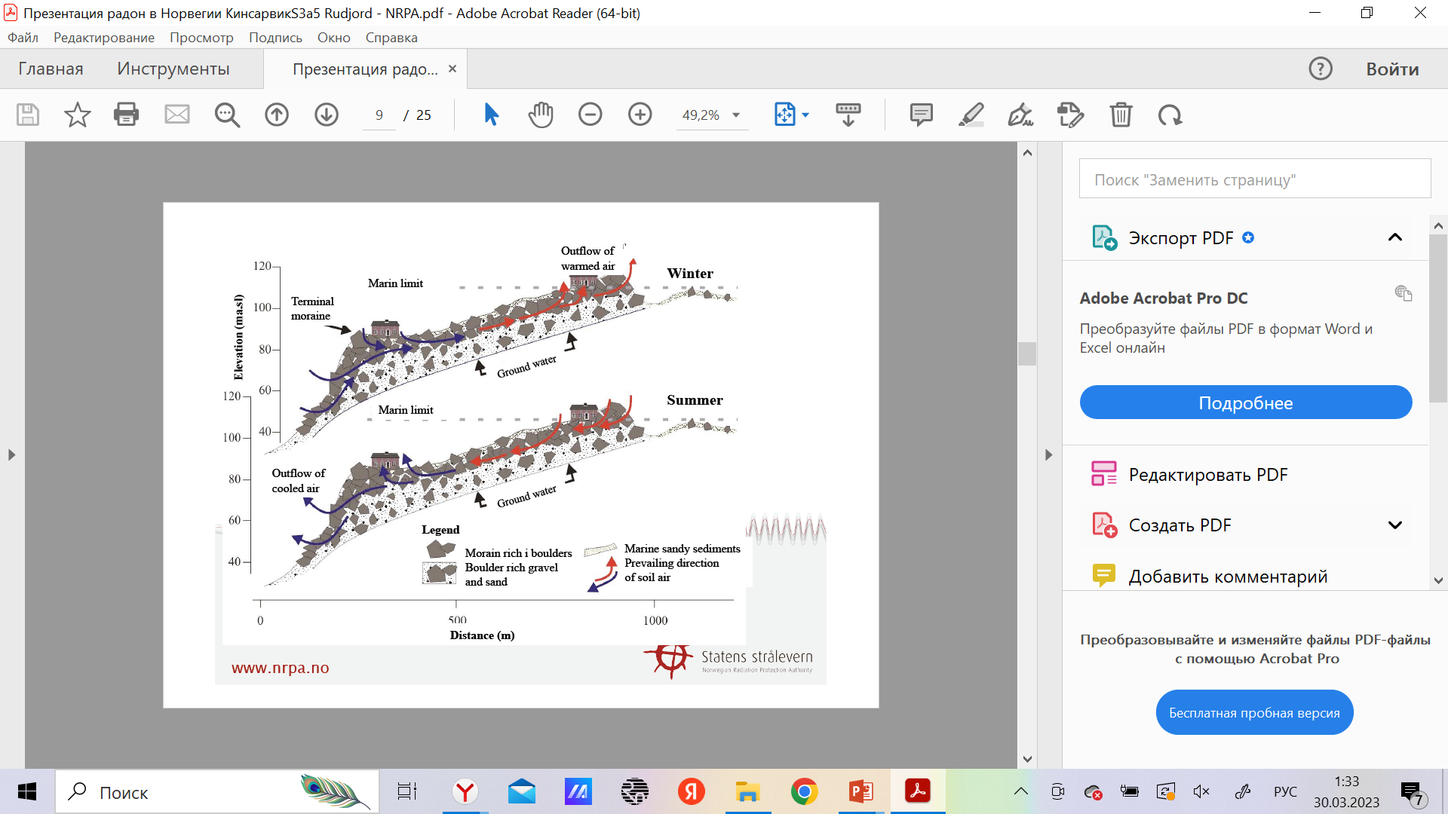
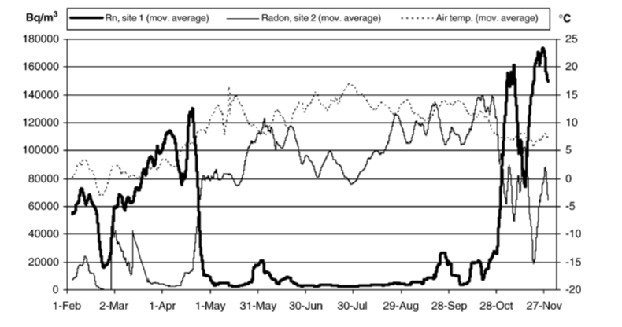
Мониторинг радона в д.Кинсарвик Норвегия
A.Rudjord, T. Kolstad and I. Finne. Experiences from a high radon area in
Norway.14th European ALARA Network workshop. Dublin, 05.09.2012

Slide 13
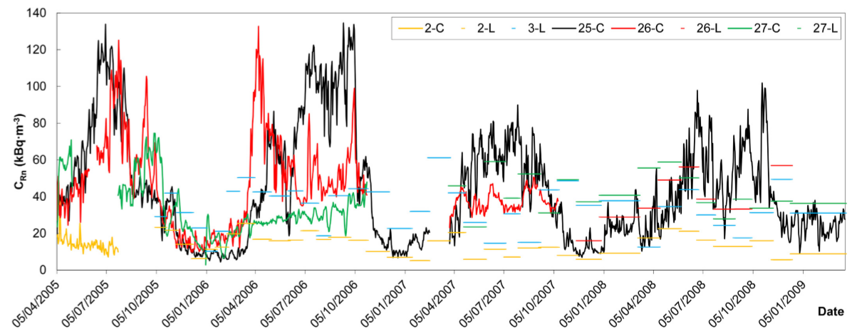
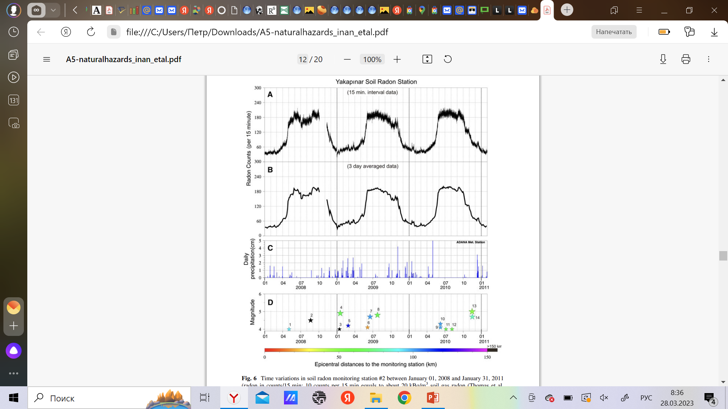
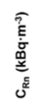
Сезонные вариации радона в высокоамплитудных аномальных зонах
Амерский активный разлом, Испания.
Восточно-Анатолийской системы разломов, Турция.
Moreno, V. et al., 2016. J. Environ. Radioact., 151, 293-303.
İnan, S. et al., 2012. Nat. Hazards. 62, 575–591.

Slide 14
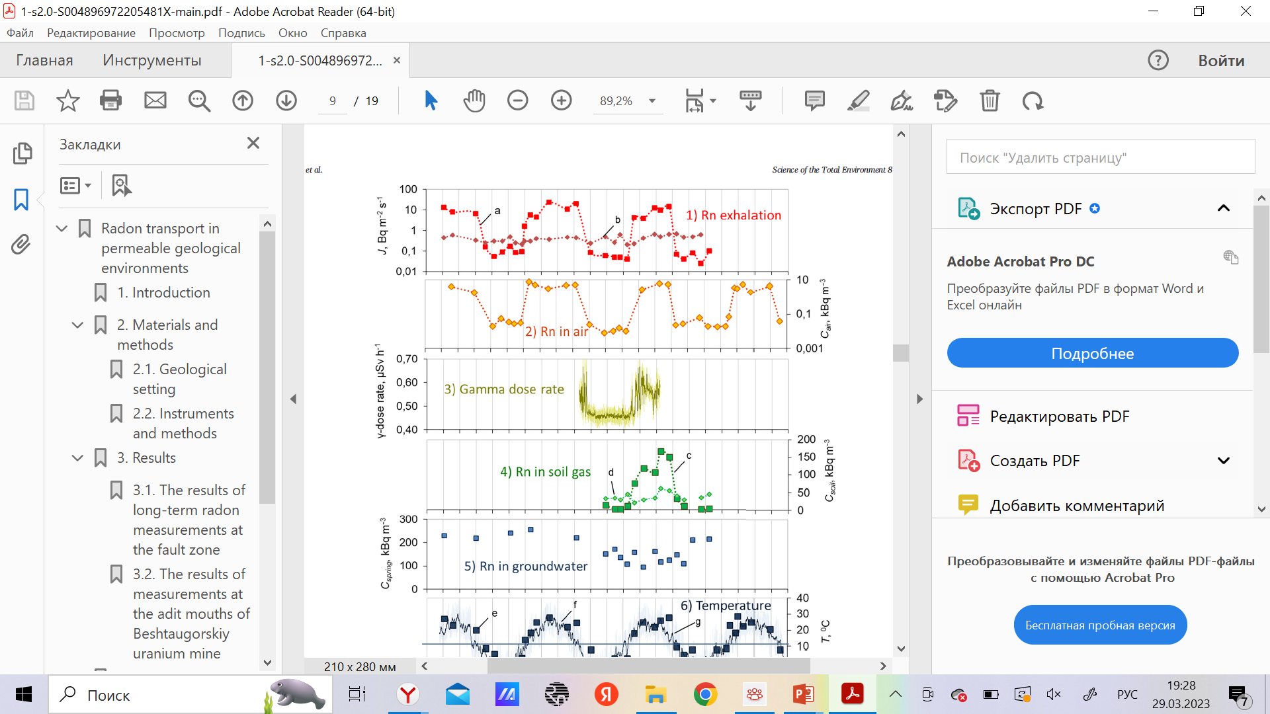
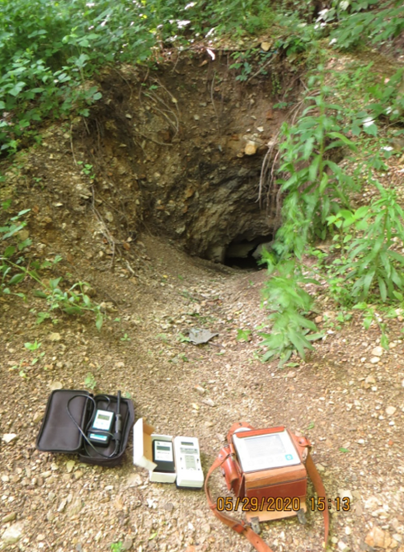
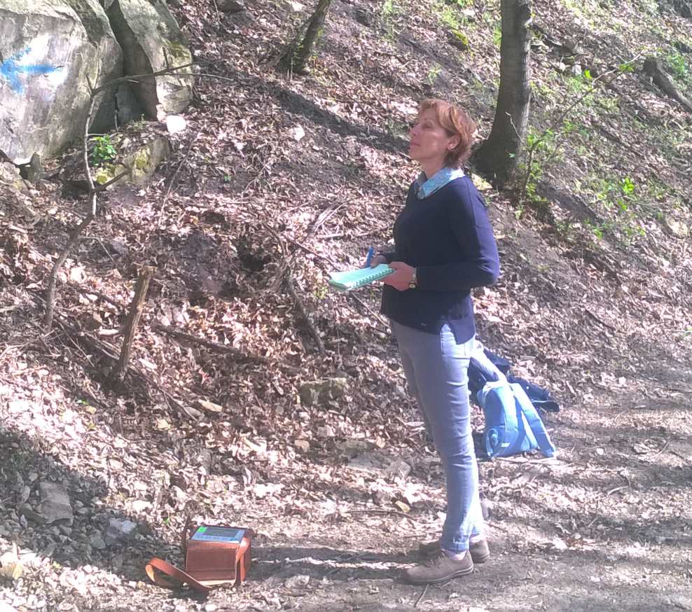
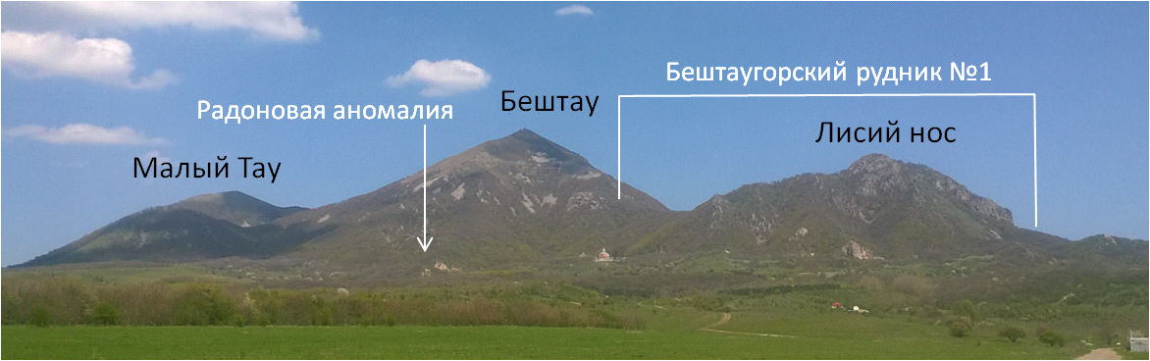
Результаты длительного радонового мониторинга в зоне активного разлома на горе Бештау
разлом
Плотность потока Rn
J_{Rn},Бк м⁻² c⁻¹
фон
C_{air},кБк м⁻³
Концентрация Rn
ΔT, ⁰C
Перепад температур
R, мм
Осадки

Slide 15
Результаты радонового мониторинга на устьях штолен Бештау
Скорость и направление
воздушных потоков
Усредненная концентрация радона
лето
зима
абсолютная отметка
устья штольни, м
лето
Плоскость нейтрального
давления
скорость воздушного потока, м/с
Объемная активность радона в воздушном потоке, кБк/м³
в рудник
из рудника

Slide 16
Выводы
Обнаружена радоновая аномалия у подножия склона Белокуринского гранитного массива.
Годовой мониторинг выявил мощные сезонные колебания ОА радона в помещении от 28 до 3700 Бк/м³
Летом регистрировались наибольшие значения (в среднем 2827 Бк/м³), зимой содержание радона резко снижалось в 4 раза (в среднем 595 Бк/м³)
Сезонные аномалии радона, по-видимому, относительно частое явление и связано с конвективной циркуляцией воздуха в проницаемых зонах горного массива за счет перепада температур между горным массивом и атмосферным воздухом
В зоне риска оказываются дома, построенные у подножия склонов. Сезонные аномалии радона необходимо учитывать при оценке среднегодовых значений ЭРОА радона в помещениях
Исследования выполнены при финансовой поддержке РНФ, грант № 24-17-00217

Slide 17
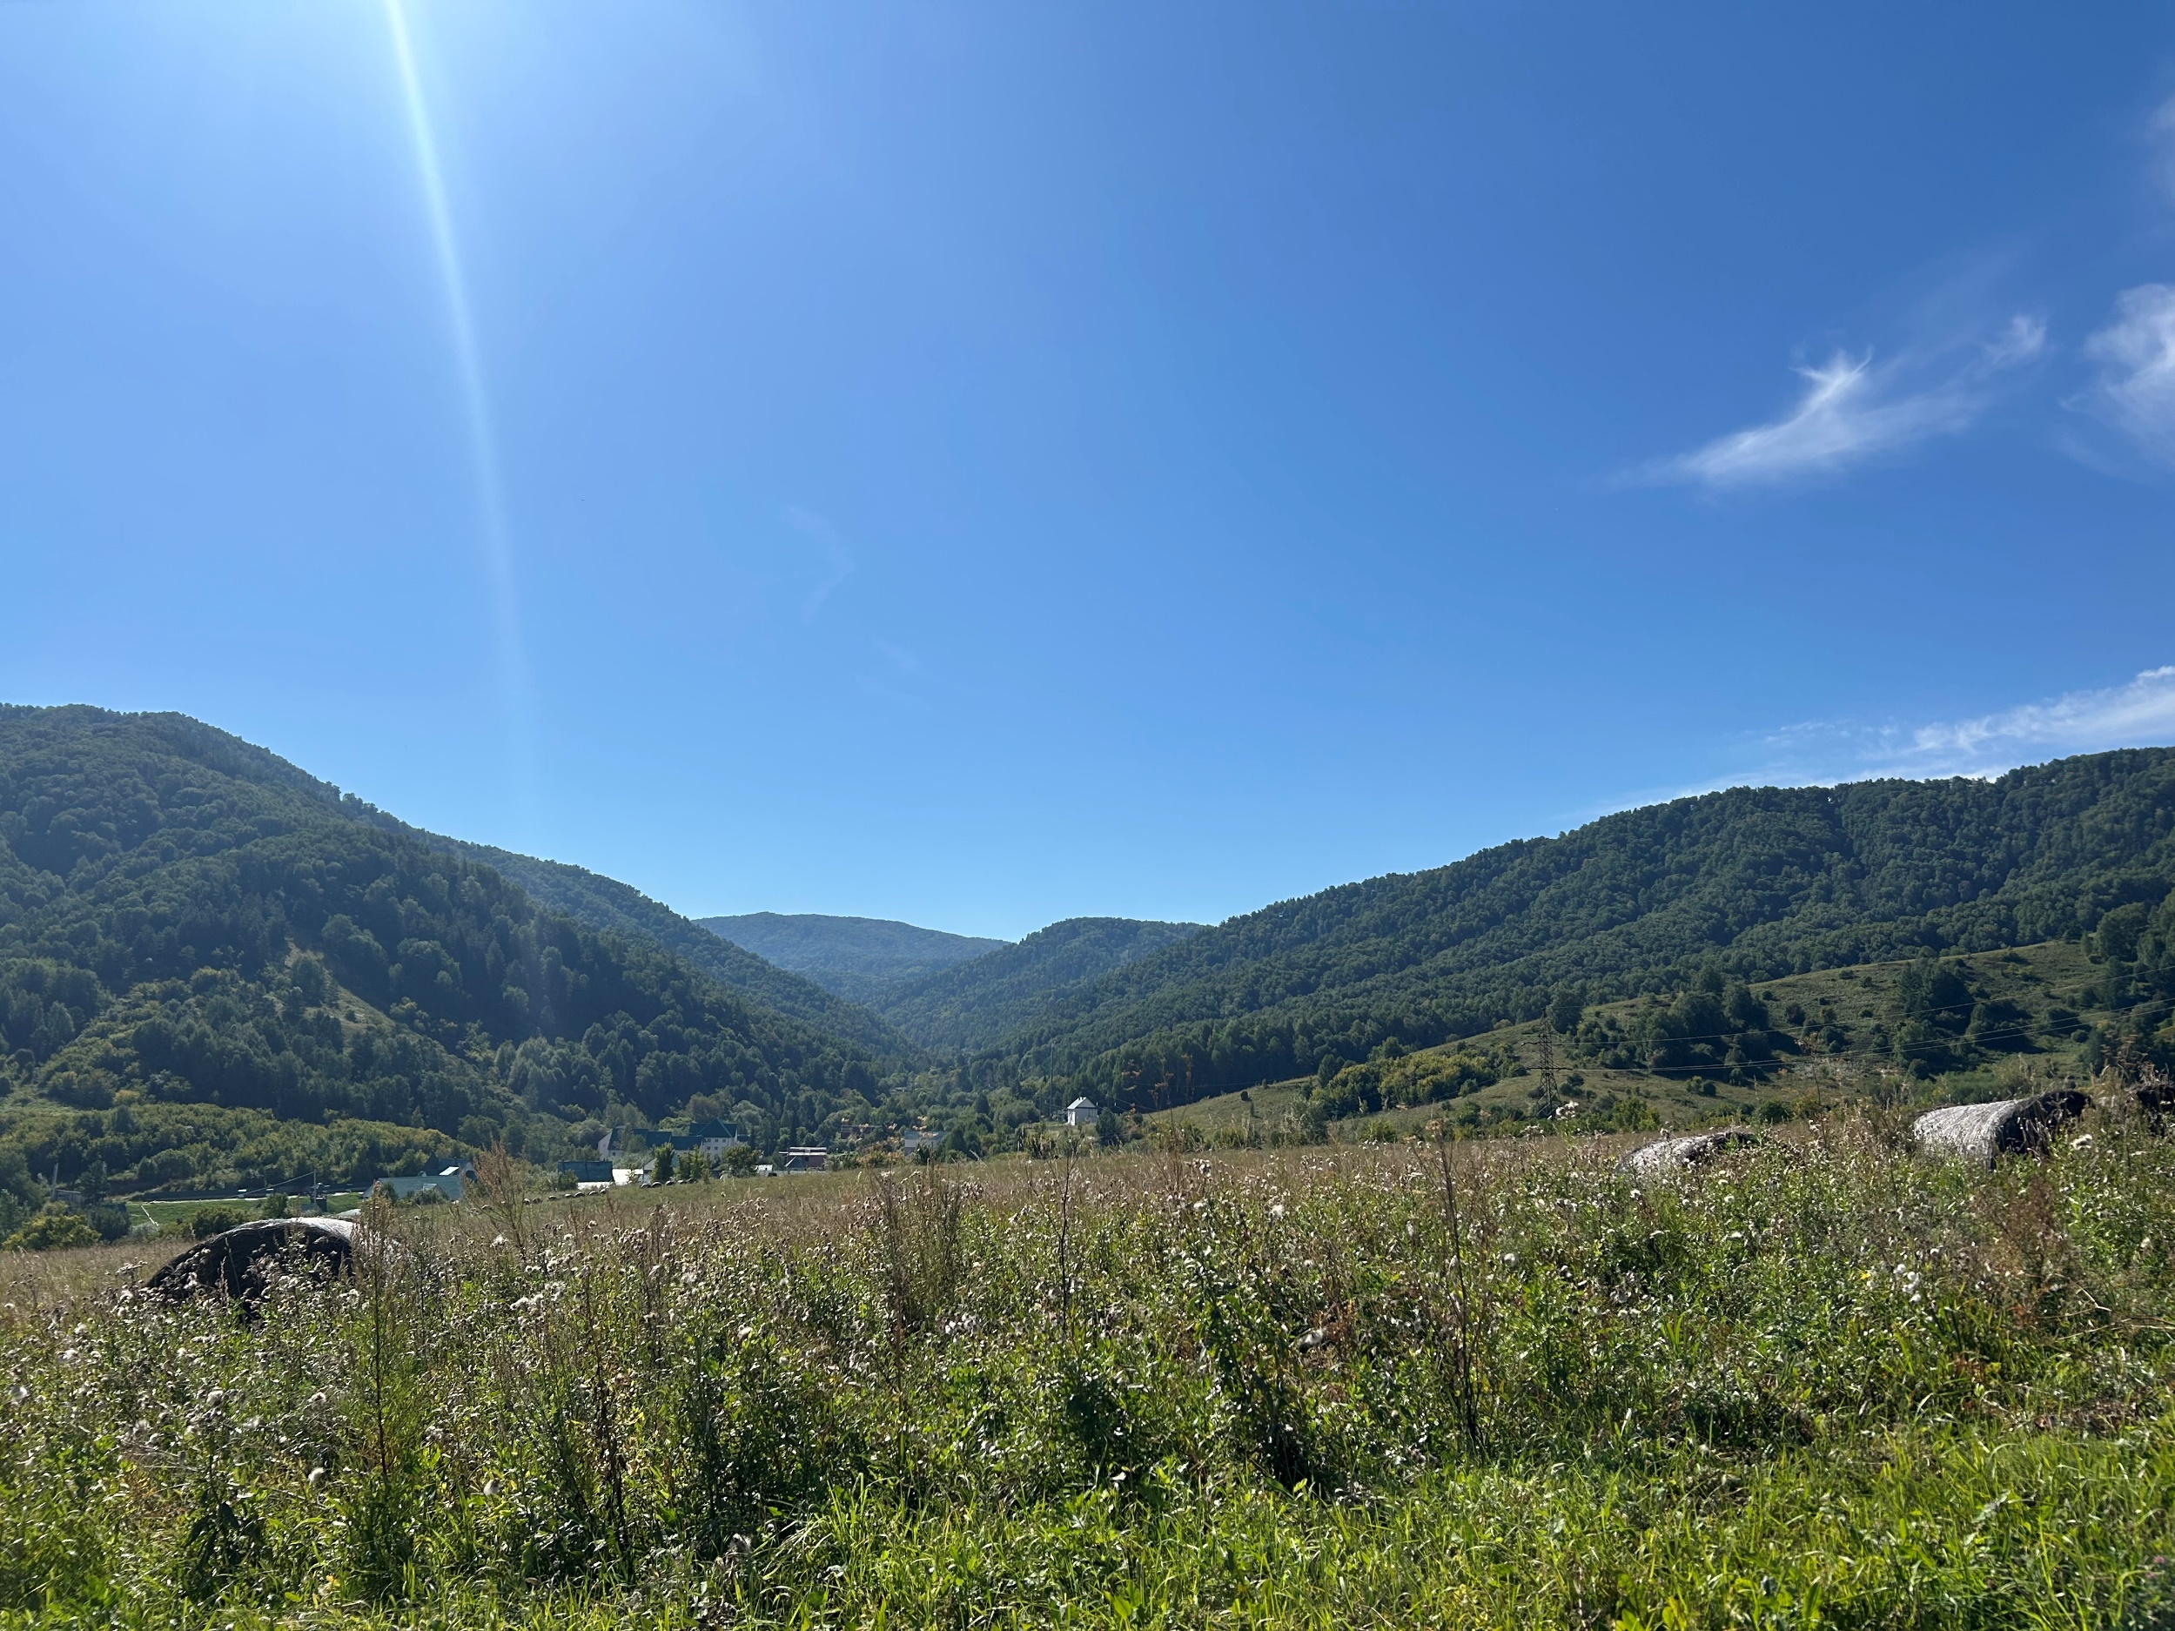
СПАСИБО ЗА ВНИМАНИЕ!

